Slide 1

Conseil municipal – 15/05/2023
COMPTE ADMINISTRATIF
2022

Slide 2
Qu’est-ce qu’un compte administratif ?
document réalisé par l’ordonnateur (le maire)
données strictement identiques à celles du compte de gestion du comptable (le trésorier)
constate l’exécution du budget de l’exercice précédent (2022) = compte de résultats et retrace l’ensemble des dépenses et des recettes réalisées sur l’exercice précédent
permet d’identifier le résultat de la section de fonctionnement et le solde d’exécution de la section d’investissement (incluant les reports)
2

Slide 3
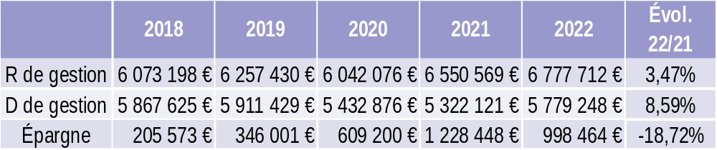
CA 2022: chiffres du fonctionnement courant
Hors recettes et dépenses financières, exceptionnelles et provisions
3

Slide 4
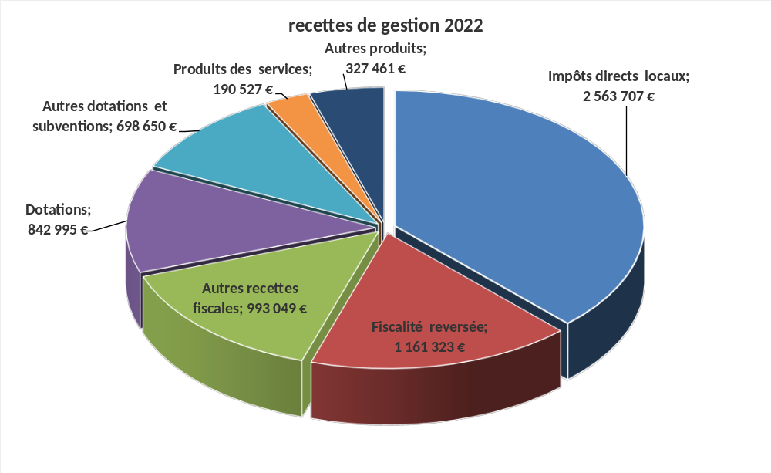
Ventilation des recettes de gestion 2022
TF + TH 73 392 845 €
DF + DSU 24 721 161 €
Attribution compensation, FSRIF, FPIC
47 395 181 €

Slide 5
Ventilation des dépenses de gestion 2022

Slide 6
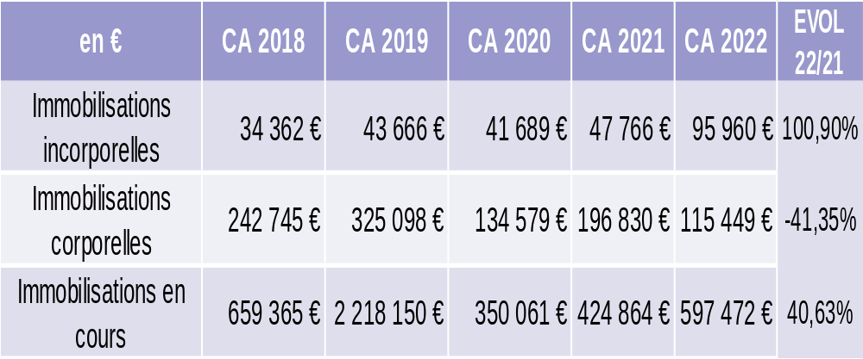
CA 2022: dépenses d’investissement hors dette

Slide 7
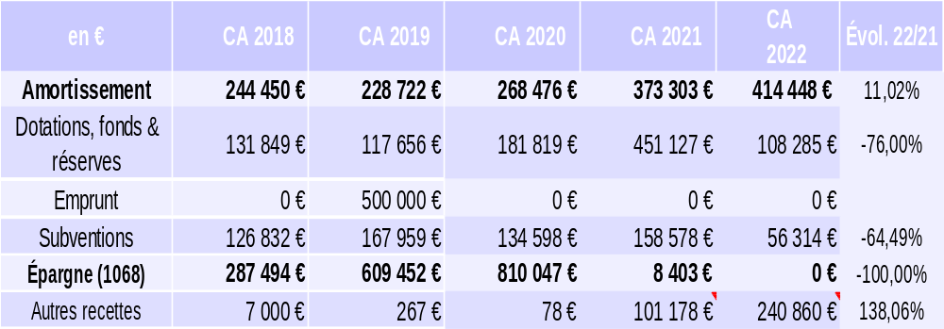
CA 2022: financement des investissements

Slide 8
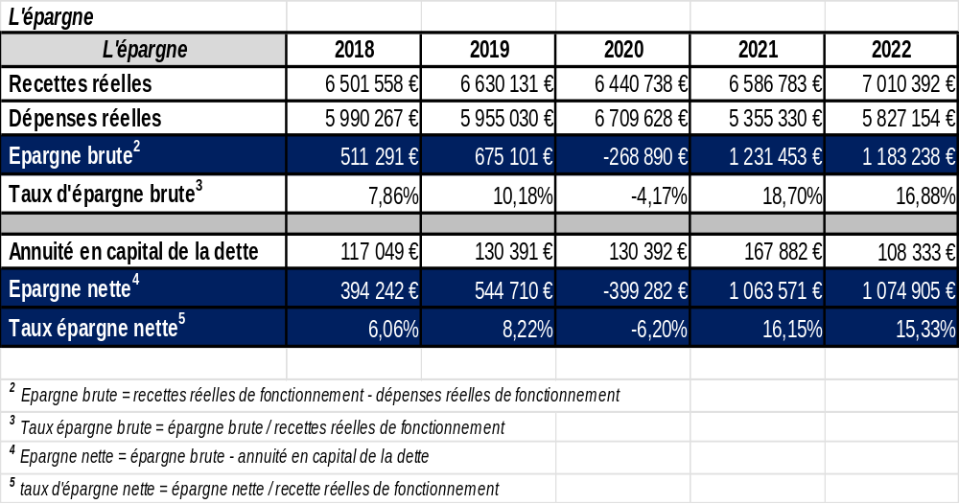
CA 2022: évolution des ratios d’épargne

Slide 9
CA 2022: le résultat et son affectation (BP2023)
Résultat cumulé en fonctionnement de :
  2 084 153,80€
Résultat cumulé en investissement de :
  - 112 021,07€

Slide 10
CA 2022: résultat et affectation, Budget annexe service de l’Eau
Résultat cumulé en fonctionnement de :
  528 343,31€
Résultat cumulé en investissement de :
  52 845,74€

Slide 11
CA 2022: résultat et affectation, Budget annexe du lotissement du canal
Résultat cumulé en fonctionnement de :
  39 328,45€
Résultat cumulé en investissement de :
  183 068,15€

